Slide 1
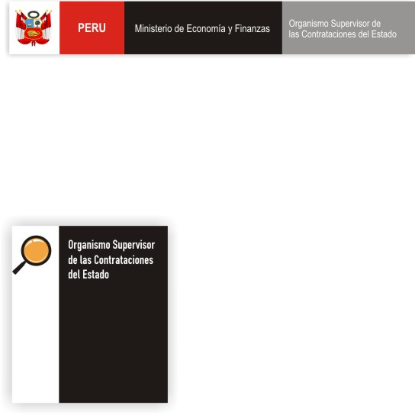

PERÚ: NATURALEZA JURÍDICA DEL RÉGIMEN DE CONTRATACIÓN PÚBLICA
Ana Cristina Velásquez De La Cruz

Slide 2









Contexto legal y económico
Evolución del Régimen de Contrataciones del Estado en el Perú
Las Contrataciones del Estado y su relación con las Políticas Nacionales
Política Peruana de Gestión en compras
Sistemas Administrativos
Contenido
Atribuciones del Régimen de Contratación Pública
Naturaleza Jurídica del Régimen de Contrataciones Públicas
Sistema de Contratación Pública
Armonización del Sistema de Contratación Pública con los Sistemas de la Administración Pública
Rectoría del Sistema de Contratación Pública

Slide 3




Evolución del Régimen de Contrataciones del Estado en el Perú
Ley 30225 (2014)
1
2
RUA / REGAC / RULCOP
-Reglamento Único de Adquisic.
-Reglamento General Activ. Consul
-Reglamento Único de Licitaciones
y Contratos de obras Públicas (*)
Promulgados: 1985, 1987 y 1980
respectivamente
3
Ley 26850
Ley de contrataciones y
adquisiciones del Estado
Promulgado: 1997
Vigente: 1998
D.LEG. 1017
Ley de Contrataciones del
Estado
Promulgado: 2008
Vigente: 2009
Ley 30225
Ley de Contrataciones
del Estado
Promulgado: 2014
Vigencia próxima: 2015
4
4.2
D
I
S
P
E
R
S
I
O
N
ORGANISMO SUPERVISOR DE LAS CONTRATACIONES DEL ESTADO (OSCE)
Reforma Integral de la Ley de Contrataciones del Estado
CADELI
CONASUCO
(*) CONSULCOP
Ejes Principales:
Maximizar el valor de los recursos públicos
Enfoque de gestión por resultados
Priorizar calidad sobre formalidades
4.1
Ley 29873
Vigente: 2012
Disposiciones necesarias para adquirir bienes, contratar servicios y ejecutar obras.
Fortalecimiento Institucional del OSCE
1979
1993
2007

Slide 4





Las Contrataciones del Estado y su relación con las Políticas Nacionales que rigen la Administración Pública
Decreto Supremo Nª 027-2007-PCM:
1
  En materia económica
2
  En Modernización del Estado
3
  En materia de Simplificación Administrativa
4
En materia de lucha contra la corrupción
5
  En materia de empleo y promoción de las MYPE

Slide 5
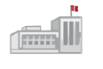







Estrategia Peruana de Gestión en compras
Satisfacción de la necesidad pública
1
Necesidad
A satisfacer
3
Unidad de compra
Gestión de la ejecución contractual
2
Proveedor
4
5
Procedimiento
6
7
Herramientas tecnológicas
Ahorro
¿Qué se requiere adquirir?
¿A quién se compra?
¿Quién programa la compra?
¿cuál es el indicador que medirá la eficiencia de la compra?
¿cuál es la mejor manera de comprar de acuerdo al objeto de la compra?
¿Cómo se solucionan los conflictos?
¿Cuál es el nivel de desarrollo de las herramientas de tecnologías para una mejor gestión?

Slide 6








Sistemas Administrativos
Son los conjuntos de principios, normas, procedimientos, técnicas e instrumentos mediante los cuales se organizan las actividades de la administración pública, que requieren ser realizados por todas o varias Entidades
Opinión vinculante
Coordina su operación técnica
Desarrolla capacidades
Responsable de su correcto funcionamiento
Programa, dirige, supervisa y evalúa la gestión del proceso.
Dicta las normas
Establece procedimientos
Sistematización de la normatividad

Slide 7








Atribuciones al Régimen de Contrataciones Públicas
Organismo Supervisor de las Contrataciones del Estado (OSCE)
Programar, dirigir, coordinar, supervisar, y evaluar la gestión del proceso
Artículo 52, literal a)
Capacitar y difundir la normatividad del Sistema de Administración Pública
Artículo 52, literal a)
Emitir opinión vinculante sobre la materia del Sistema
Artículo 52, literal o)
Expedir normas reglamentarias que regulan el Sistema
Artículo 52, literal f)
Llevar registros y producir información relevante de manera actualizada
Artículo 52, literales h) y j)
Mantener actualizada y sistematizada la normativa del Sistema
Artículo 52 literal a)
Supervisar y dar seguimiento a la aplicación de la normatividad de los procesos técnicos
Artículo 52, literales p) y q)
Promover el perfeccionamiento y simplificación permanente de los procesos técnicos del Sistema
Artículo 52, literales a) y e)

Slide 8

Naturaleza Jurídica del Régimen de Contrataciones Públicas
Sistema Administrativo
Regula la utilización de los recursos en las entidades de la administración pública, promoviendo la eficacia y eficiencia en su uso para el cumplimiento de los objetivos institucionales y la adecuada satisfacción de las necesidades del ciudadano (fin supremo del Estado).

Slide 9





Sistema de Contratación Pública
- PRINCIPIOS
- NORMAS
- ENTIDADES
- TECNICAS
- PROCEDIMIENTOS
- INSTRUMENTOS
ADQUIERE BIENES, SERVICIOS Y OBRAS
FINES DEL ESTADO

Slide 10
Armonización del Sistema de Contratación Pública con los Sistemas de la Administración Pública
Registro
Desembolso
Concertación
Programación
Análisis
Formulación
Programación
Evaluación
Reformulación
Programación
Programación
Planificación
Presupuesto
Formulación
Endeudamiento
Aprobación
Inversión Púb.
Actos Preparatorios
Contratación Púb.
ADMINIST.
Y
GESTIÓN
Tesorería
Selec-
ción
Contrato
Registro
DISPOSICION
Contabilidad
Pre inversión
Ejecución
Dispo-sición
Inversión
Operación
Recepción
Abastecimiento
Utili-zación
T
Bienes Estatales
C
Evaluación
Contraloría
Recursos Humanos

Slide 11
TEMAS EN DISCUSIÓN
Sistema de Abastecimiento vs. Sistema de Contrataciones ¿Cómo debe entenderse en la actualidad?
¿Quién debe ejercer la rectoría del Sistema de Contrataciones Públicas?

Slide 12


Rectoría del Sistema de Contrataciones Públicas
Ente rector: Autoridad técnico-normativa a nivel nacional
SEACE
RNP
SNA
Catálogos electrónicos
Listado de bienes y servicios para adquirirse por subasta inversa
Administradora
Acciones de supervisión
Suspender procesos de contratación
Comunicaron a la Contraloría General de la República (indicios razonables de delito)
Verificadora
y de cautela
Reguladora
Directivas
Bases estándar
Instructivos
Promotora
Emite opinión vinculante
Promotora de subasta inversa
Proponer estrategias y estudios para uso eficiente de recursos públicos y reducción de costos.
Velar por el cumplimiento de la Ley
Ejecutora
Designar árbitros y resolver recusaciones no sometidas a instituciones arbitrales

Slide 13

Gracias por su atención

Slide 14


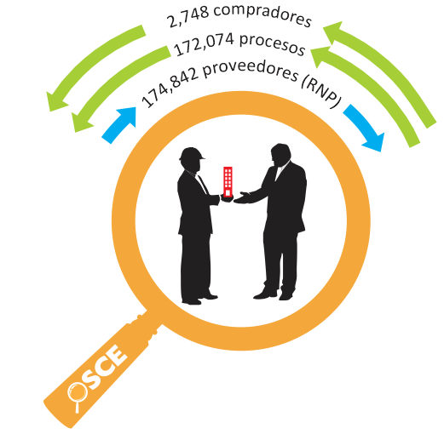
Marco general de las compras públicas
El Estado destina anualmente 44 mil millones de soles, es decir US$ 13,776.4 millones de dólares, para realizar compras de bienes, contratación de servicios y ejecución de Obras a más de 117 mil proveedores en todo el país. OSCE supervisa y mejora los métodos y procesos de compra.
Proveedores del Estado - ofertan
Compradores públicos – demandan
Ofertan bienes, servicios y ejecutan obras a nivel nacional
Compras por 13,776.4 millones de dólares
Importante
Las contrataciones públicas
equivalen el 7.8% del total de PBI estimado 2014 (INEI)
Fabricantes
Gobierno Nacional (362)
Distribuidores mayoristas
Gobierno Regional (379)
Distribuidores minoristas
Gobierno Provincial (195)
MYPES
Gobierno Distrital(1632)
Importadores
Entidades del FONAFE (41)
Detallistas
Instancia descentralizada (135)
Sociedad de Beneficiencia Pública (21)
Entidades de Tratamiento Empresarial (126)

Slide 15




